Slide 1
Лаптиёва Людмила Николаевна, заместитель директора МБОУ г.Иркутска СОШ №10 им. П.А.Прономарева
Особенности проведения государственной итоговой аттестации по образовательным программам основного общего образования
в 2025 году
Лаптиёва Людмила Николаевна, заместитель директора МБОУ г.Иркутска СОШ №10 им. П.А.Прономарева

Slide 2
Нормативные правовые документы
ФЕДЕРАЛЬНЫЕ ЗАКОНЫ
Федеральный закон «Об образовании в Российской Федерации» от 29 декабря 2012 года № 273-ФЗ
ПРИКАЗЫ МИНПРОСВЕЩЕНИЯ И РОСОБРНАДЗОРА РОССИИ
Министерства просвещения Российской Федерации и Федеральной службы по надзору в сфере образования и науки от 04.04.2023 № 232/551«Об утверждении Порядка проведения государственной итоговой аттестации по образовательным программам основного общего образования»
ИНТЕРНЕТ РЕСУРСЫ С ПОДДЕРЖКОЙ ГИА
Рособрнадзор http://www.obrnadzor.gov.ru/ru/
Официальный информационный портал ЕГЭ http://www.ege.edu.ru/ru/
Федеральный институт педагогических измерений (ФИПИ) http://www.fipi.ru/
Федеральный центр тестирования (ФЦТ) http://www.rustest.ru
2

Slide 3
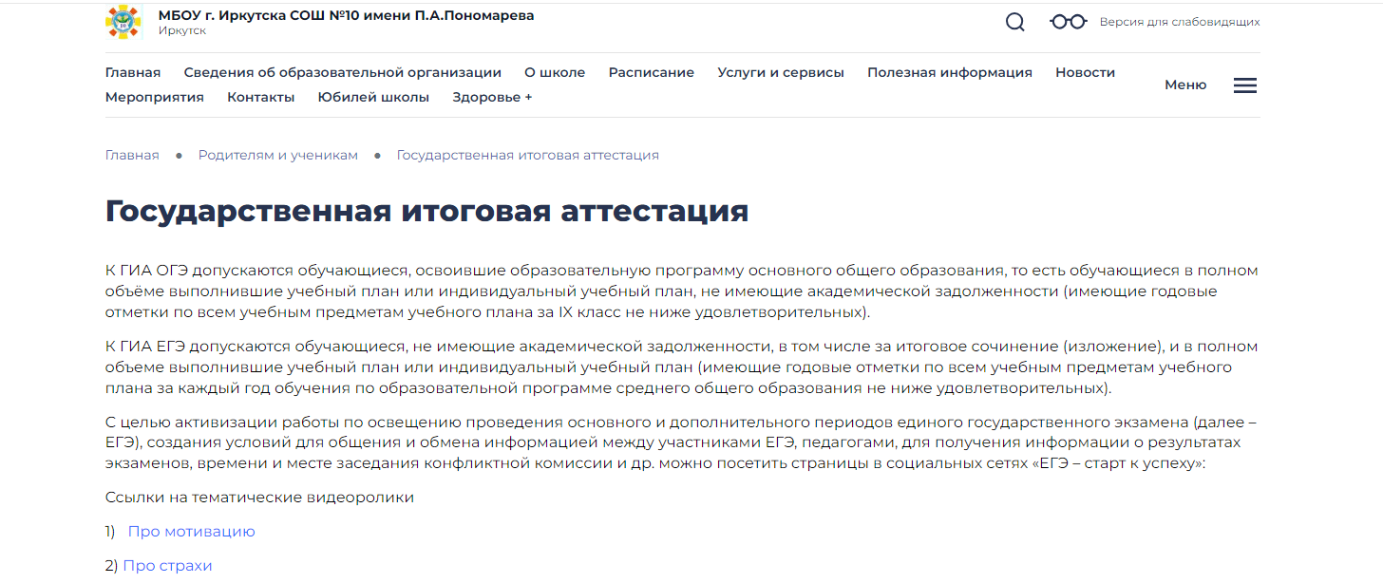
https://sh10-irkutsk-r138.gosweb.gosuslugi.ru/roditelyam-i-uchenikam/gosudarstvennaya-itogovaya-attestatsiya/

Slide 4
Нормативные правовые документы
Приказ Минпросвещения России, Рособрнадзора № 232/551 от 04.04.2023 г. «Об утверждении Порядка проведения государственной итоговой аттестации по образовательным программам основного общего образования»,
Приказ № 788/2090 от 11.11.2024 г. «Об утверждении единого расписания и продолжительности проведения основного государственного экзамена по каждому учебному предмету, требований к использованию средств обучения и воспитания при его проведении в 2025 году»,
Приложение к письму Рособрнадзора от 29.10.2024 № 02-311 «Рекомендации по организации и проведению итогового собеседования по русскому языку в 2025 году»

Slide 5
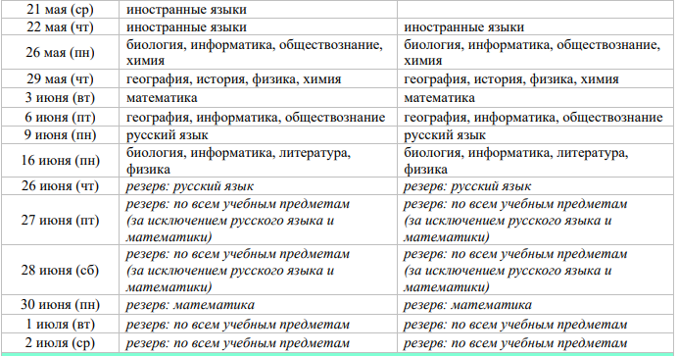
https://obrnadzor.gov.ru/wp-content/uploads/2024/12/raspisanie-provedeniya-oge-i-gve-9-v-2025-godu.pdf

Slide 6
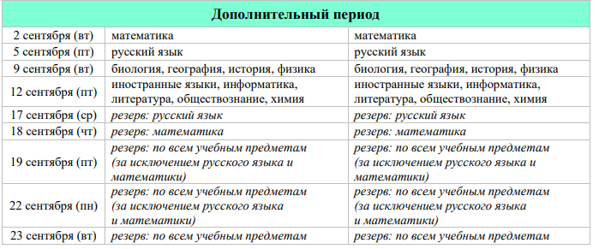

Slide 7
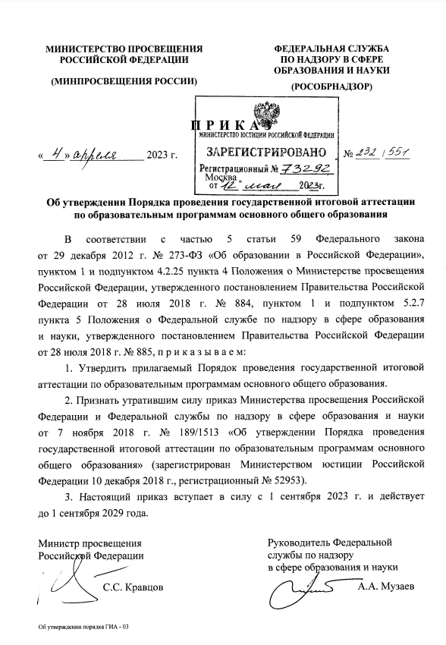
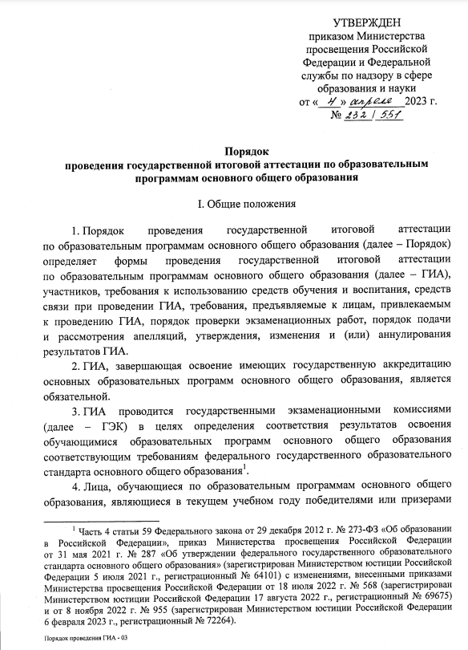
Порядок проведения государственной итоговой аттестации по образовательным программам основного общего образования
7

Slide 8
Порядок проведения ГИА в 2025 году
8

Slide 10
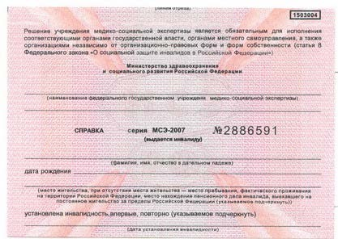
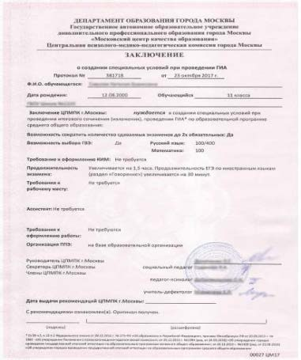
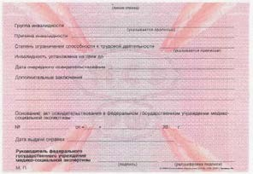
Документы, подтверждающие право на создание специальных условий
СПРАВКА МСЭ
об установлении инвалидности
ЗАКЛЮЧЕНИЕ ПМПК
номер документа
дата выдачи
если
и/или
специальные условия, рекомендованные ПМПК
обязательно предоставляется скан-копия с двух сторон
20

Slide 11
Необходимость специальных условий при проведении ГИА
Общие специальные условия (справка МСУ и (или) заключение ЦПМПК)
+1,5 часа
+30 минут иностранные языки (раздел «Говорение»)
Дополнительные специальные условия
(заключение ЦПМПК)
компьютер
технические средства для выполнения заданий
- отдельная аудитория
- форма: ОГЭ, ГВЭ
увеличительное устройство
звукоусиливающая аппаратура
индивидуальное равномерное освещение (не менее 300 люкс)
питание
перерывы для проведения необходимых лечебных и профилактических мероприятий
- экзаменационные материалы в увеличенном размере
- оформление экзаменационных материалов рельефно-точечным шрифтом Брайля
-два обязательных экзамена
(по русскому языку и математике ГИА-9)
- ППЭ на дому/на базе медицинского учреждения
- ассистент

Slide 12
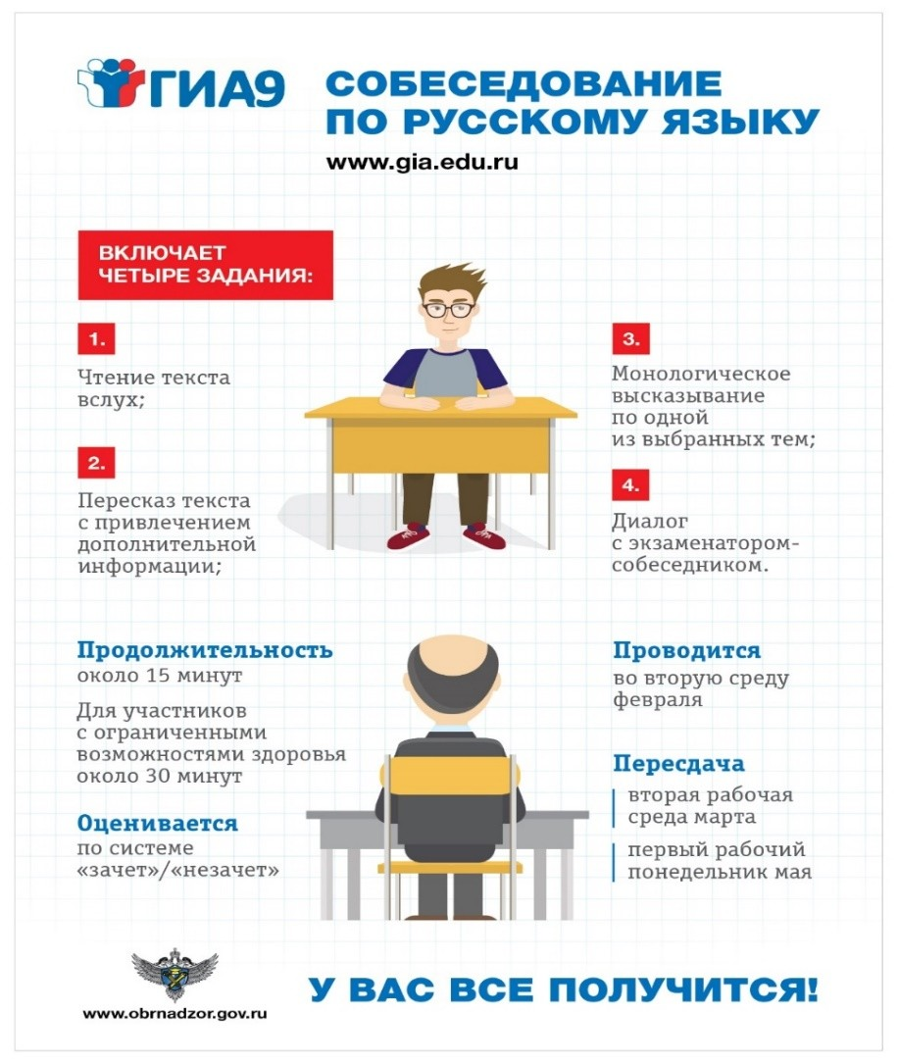
Порядок проведения ГИА в 2025 году
К ГИА-9 допускаются
Обучающиеся, не имеющие академической задолженности, в полном объеме выполнившие учебный план или индивидуальный учебный план (имеющие годовые отметки по всем учебным предметам учебного плана за 9 класс не ниже удовлетворительных),
имеющие результат «зачёт» за итоговое собеседование.
12

Slide 13
В дополнительные сроки в текущем учебном году повторно допускаются к итоговому собеседованию по русскому языку:
1) получившие по итоговому собеседованию неудовлетворительный результат («незачет»);
2) удаленные с итогового собеседования за нарушение требований, установленных пунктом 22 Порядка проведения итогового собеседования;
3) не явившиеся на итоговое собеседование по уважительным причинам (болезнь или иные обстоятельства), подтвержденным документально;
4) не завершившие итоговое собеседование по уважительным причинам (болезнь или иные обстоятельства), подтвержденным документально.

Slide 14
ПРОДОЛЖИТЕЛЬНОСТЬ ИТОГОВОГО СОБЕСЕДОВАНИЯ составляет в среднем 15-16 минут.
КОНТРОЛЬНЫЕ ИЗМЕРИТЕЛЬНЫЕ МАТЕРИАЛЫ ИТОГОВОГО СОБЕСЕДОВАНИЯ
Задание 1 – чтение текста вслух.
Задание 2 – подробный пересказ текста с включением приведённого высказывания.
Задание 3 – монологическое высказывание.
Задание 4 – участие в диалоге.
ПОРЯДОК ПОДАЧИ ЗАЯВЛЕНИЯ НА УЧАСТИЕ В ИТОГОВОМ СОБЕСЕДОВАНИИ
Заявления об участии в итоговом собеседовании по русскому языку подаются за две недели до начала проведения собеседования.
Подать заявление нужно в своей школе.

Slide 15
https://fipi.ru/itogovoye-sobesedovaniye

Slide 16
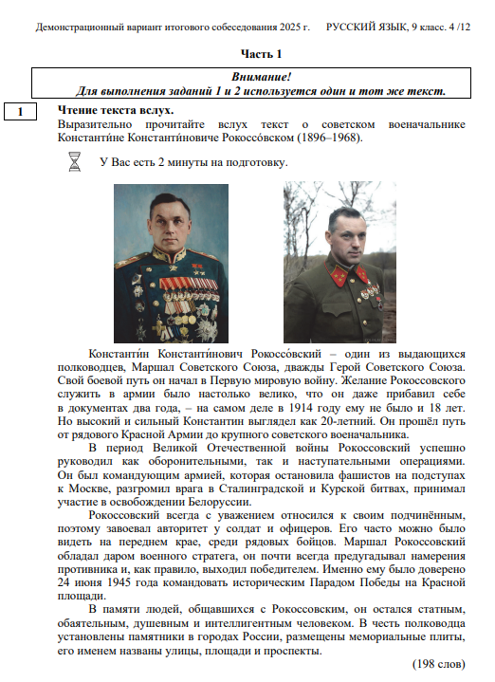
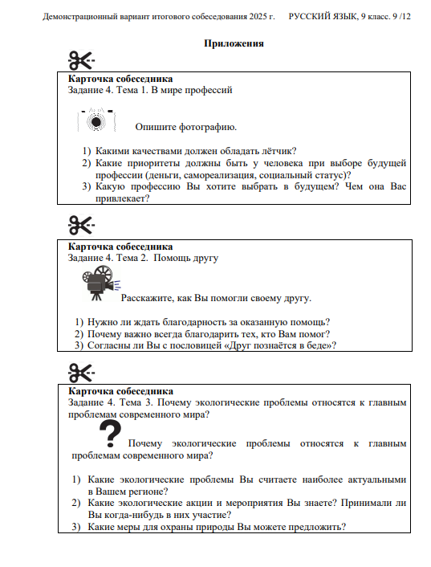
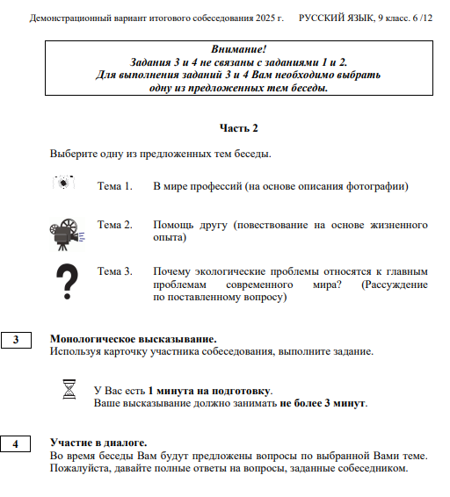
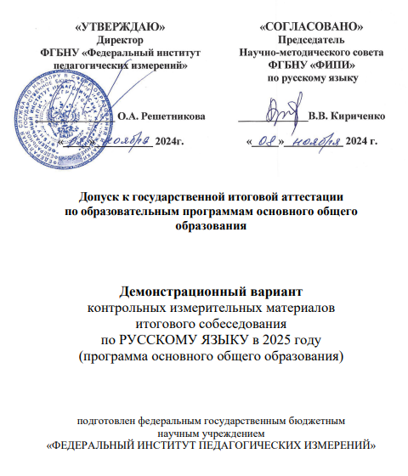
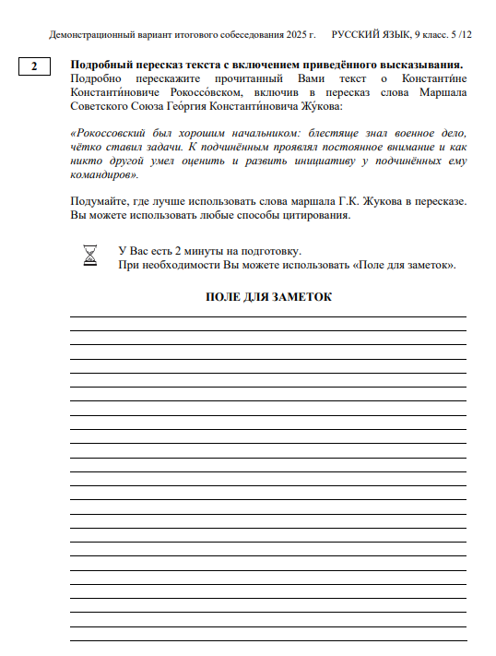

Slide 17
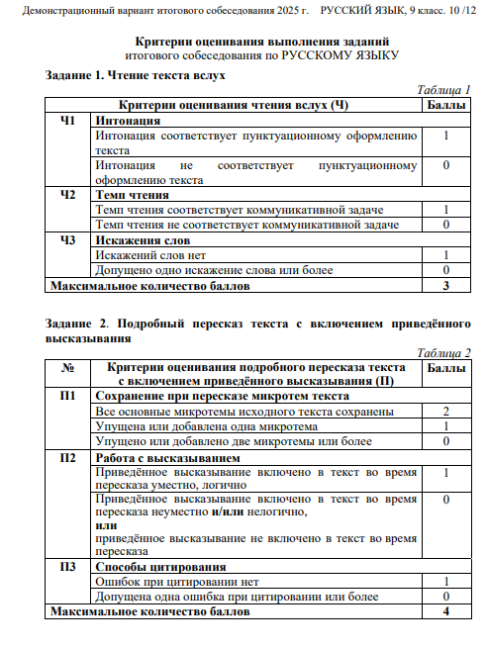
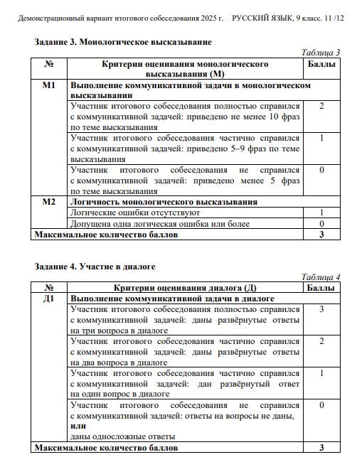
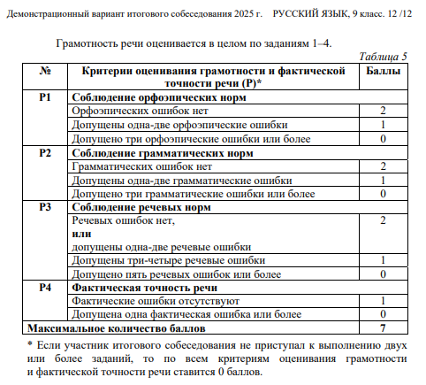

Slide 18
Допуск к ГИА
Порядок проведения ГИА в 2025 году
Собеседование по русскому языку (ЗАЧЁТ)
Обучающиеся не имеющие
Допуск ГИА
академической задолженности, в полном объеме выполнившие учебный план (имеющие годовые отметки по всем учебным предметам учебного плана за 9 класс не ниже удовлетворительных)
ОГЭ
Успешная сдача четырех предметов
Аттестат об основном общем образовании
6

Slide 19
Организация и обеспечение работы пунктов проведения экзаменов

Slide 20
Это нужно знать
Значительно усилены требования к местам, где будет проходить сдача экзамена
При входе на ППЭ установлены рамки - металлоискатели
На ППЭ будет производиться видеосъемка
В аудитории будет производиться печать и сканирование
КИМы индивидуальные для каждого часового пояса
Результаты ОГЭ можно узнать в личном кабинете на портале https://result9.coko38.ru/ и в школе при ознакомлении под подпись с результатами экзамена.

Slide 21
Запрещается!
Лица, допустившие
нарушения установленного Порядка, удаляются с экзамена, работы аннулируются

Slide 22
Повторный допуск к сдаче экзаменов :
В текущем году повторно допускаются:
получившие на ГИА-9 неудовлетворительные результаты не более, чем по двум предметам;
не явившиеся на экзамен по уважительным причинам, подтверждённым документально
В осенние сроки могут быть допущены:
не прошедшие ГИА-9 или получившие неудовлетворительные результаты на ГИА-9 более, чем по двум предметам или получившие повторно неудовлетворительные результаты в резервные сроки;

Slide 23
Апелляция
О нарушении установленного порядка проведения экзамена по учебному предмету (в день экзамена, не покидая ППЭ)
О несогласии с выставленными баллами (в течение 2 рабочих дней со дня объявления результатов ГИА по соответствующему предмету)
Апелляция не рассматривается по вопросам:
Содержания и структуры КИМ
Связанным с нарушением обучающимся требований Порядка проведения ГИА
Неправильного оформления экзаменационной работы

Slide 24
Аттестат
1. Аттестат выдается, если обучающийся сдал
4 экзамена
2.
В соответствии с пунктом 5.3 Приказа
Минпросвещения России от 05.10.2020 N 546 (ред. от 22.05.2023) "Об утверждении Порядка заполнения, учета и выдачи аттестатов об основном общем и среднем общем образовании и их дубликатов» итоговые отметки за 9 класс по русскому языку, математике и двум учебным предметам, сдаваемым по выбору обучающегося, определяются как среднее арифметическое годовой и экзаменационной отметок выпускника и выставляются в аттестат целыми числами в соответствии с правилами математического округления.

Slide 25
Аттестат
Выставление отметок в аттестат:
Предмет | 9 класс год | Экзамен | Аттестат
Русский язык | 4 | 5 | 5
Литература | 4 | Не сдавался | 4
География | 5 | 3 | 4
Алгебра | 5 | Математика 4 | Математика 5
Геометрия | 4
Вероятность и статистика | 5
Музыка, ИЗО, ОДНКНР | За последний год изучения -5 | Не сдается | 5

Slide 26
Осуществление подготовки к ОГЭ и ГВЭГИА-9
На уроках в рамках реализации образовательной программы по предмету
В рамках факультативных курсов «Учусь писать грамотно», «Мир квадратных уравнений», «География Иркутской области»
В рамках консультаций по предметам
Промежуточный мониторинг готовности к ГИА:
тренировочные мероприятия в формате ОГЭ в школе

Slide 27
Индивидуальный итоговой проект как требование ФГОС
Выполнение ИИП является обязательной частью учебной деятельности девятиклассников, обучающихся по федеральному государственному стандарту основного общего образования, его невыполнение равнозначно получению неудовлетворительной отметки по любому учебному предмету.

Slide 28
Требования к проекту
Определение проблемы
Определение цели, направленной на решение проблемы
Формулировка задач
Теоретическое обоснование проекта
Создание проектного продукта
Оформление работы в соответствии с требованиями
Презентация (публичное представление результатов работы)

Slide 29
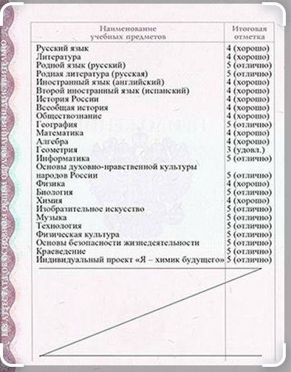
Отметка за проект
Общая оценка проектной работы заносится в оценочный лист индивидуального итогового проекта учащегося и вкладывается в портфель достижений учащихся.
Протокол защиты индивидуальных итоговых проектов учащихся содержит информацию о теме проекта, руководителе и об итоговой оценке проекта.
Отметка за защиту проекта выставляется в электронный журнал как итоговая отметка за курс «Индивидуальный проект», а также в аттестат об основном общем образовании.

Slide 30
Индивидуальный итоговой проект как требование ФГОС
Проектная деятельность является важной развивающей частью учебного плана. Её ведение вдохновляет учеников и позволяет им получить дополнительные знания, умения, навыки и компетенции.
Умение делать качественные проекты пригодится детям и для дальнейшей учёбы и карьеры. И уже в школьные годы успешные авторы проектов могут побеждать на конкурсах и конференциях, получая призы, денежное вознаграждение и возможность стать частью интересного сообщества.
Выполнение индивидуального итогового проекта обязательно для всех обучающихся по Основной общеобразовательной программе.
По желанию могут выполнять индивидуальный итоговый проект учащиеся, имеющие заключение ПМПК об обучении по Адаптированной общеобразовательной программе.

Slide 31
Защита индивидуального итогового проекта
Защита проекта проходит в присутствии комиссии, в состав которой входят учителя-предметники.
На защите имеют право присутствовать (без права совещательного голоса и оценки) руководители проекта, классные руководители и законные представители учащихся.
На защиту отводится 7 минут, 3 минуты на вопросы комиссии.
На защиту выносятся сведения о проблеме, цели, задачах, этапах работы над проектом и проекте. Теоретические сведения не защищаются.
Защита без предъявления письменной работы, отзыва руководителя и продукта не проводится.
Выполнение индивидуального итогового проекта обязательно для всех обучающихся по Основной общеобразовательной программе.
По желанию могут выполнять индивидуальный итоговый проект учащиеся, имеющие заключение ПМПК об обучении по Адаптированной общеобразовательной программе.

Slide 32
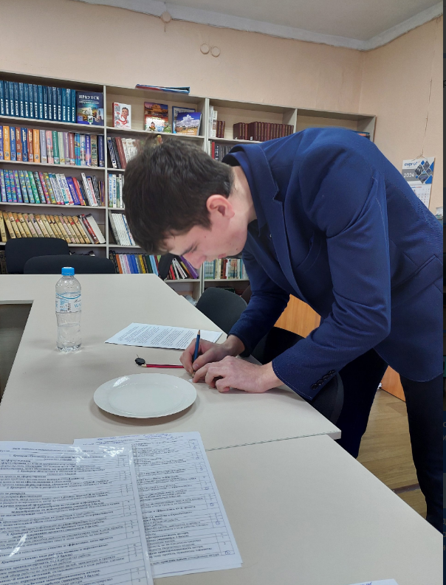
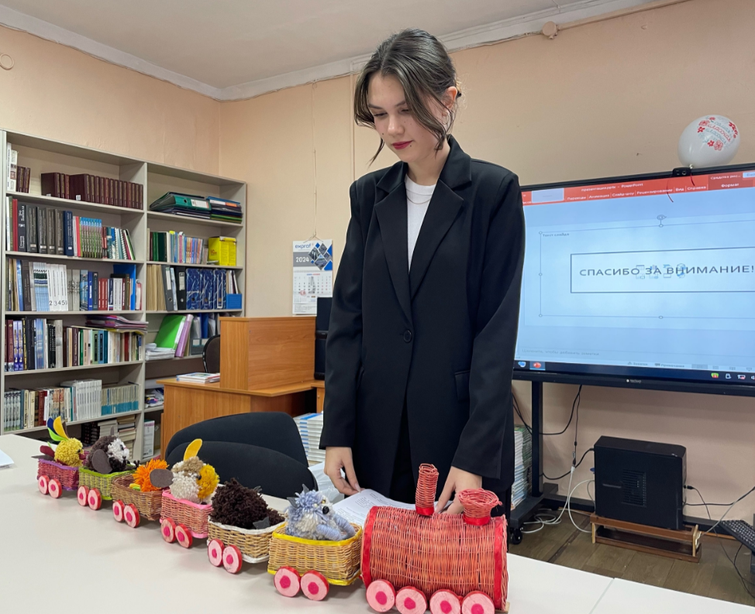
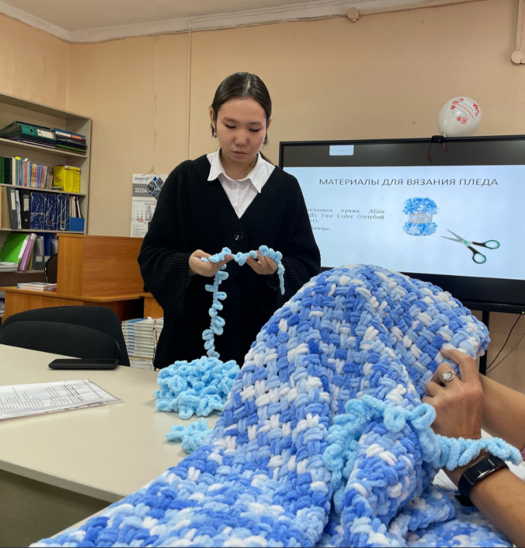
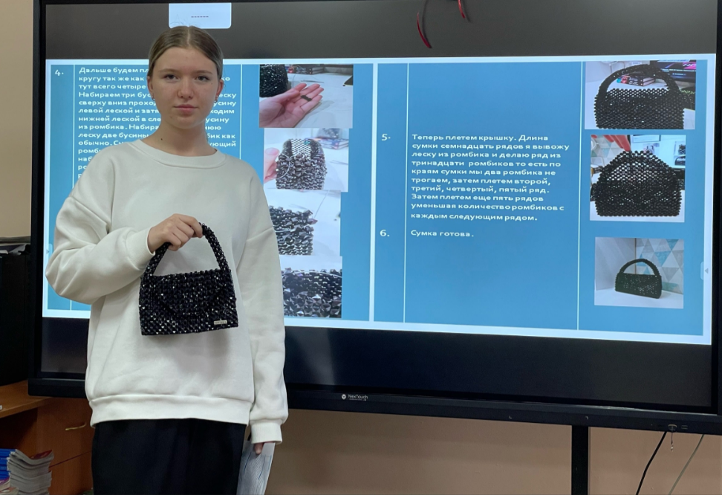

Slide 33
Класс | Количество учащихся, защищающих проект | Количество защитивших проект на 22.01.2025
9а | 27 | 8
9б | 25 | 4
9в | 27 | 7
9к | 23 | 4
Итого | 102 | 23

Slide 35
Спасибо за внимание

